Slide 1

Værktøjskasse til strategiarbejde på AU
Praktiske redskaber, som ledere kan bruge i forskellige kontekster til at arbejde lokalt med strategiudmøntning.

Slide 2

Indhold i værktøjskassen
Praktisk guide til strategiarbejde på AU
  Fælles situationsbillede
  Strategisk intention
  Samlende bevægelser
  Kortsigtede opgavelister
  Kontinuerlig opfølgning
Andre hjælpeværktøjer
  Procesplan
  Interessentanalyse
Læsevejledning
Denne værktøjskasse er udviklet som praktisk og konkret støtte til arbejdet med strategi på AU.
Materialet kan bruges, uanset hvor langt I er i jeres strategiske arbejde – både hvis I står ved begyndelsen af en strategisk proces, eller allerede arbejder systematisk med strategi.
Materialet består af fem konkrete skridt i strategiarbejdet, som I kan vælge at bruge som et samlet forløb – eller udvælge de værktøjer, der giver mening i jeres kontekst.
Strategiarbejdet er en kontinuerlig bevægelse med Strategi 2030 som rød tråd, hvor lokal retning og prioriteringer løbende justeres. Værktøjskassen er tænkt som et grundlag for netop de løbende samtaler, prioriteringer og handlinger, der holder strategien levende i hverdagen.

Slide 3
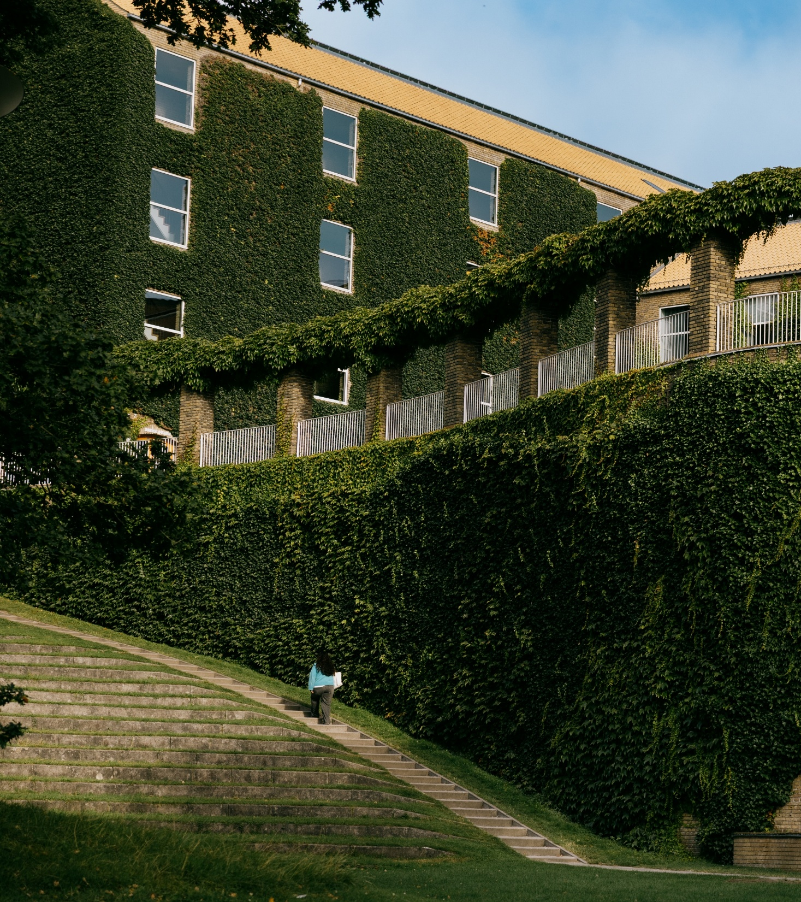
En praktisk guide
til strategiarbejde på AU

Slide 4






1
En praktisk guide til strategiarbejde på AU
Skab et fælles situationsbillede
Hvad er en strategisk retning?
En strategisk retning handler om at udvælge de vigtigste områder, man vil prioritere og udvikle de kommende år.
En strategisk retning beskriver ikke alt, hvad I arbejder med, men peger på de få, væsentlige prioriteringer, der skal guide beslutninger og handlinger i hverdagen. En typisk faldgrube er at ende med en bred opgaveoversigt frem for tydelige valg og retning.
Før I starter - afklar udgangspunktet
Afgræns rammen: Hvad skal den strategiske retning omfatte? Hele fakultetet, et helt institut, en forskningsgruppe – eller et særligt tema?
Afklar formålet: Hvorfor vil I arbejde med strategisk retning nu, og hvilken forskel skal den gøre? Hvilke muligheder eller udfordringer skal den hjælpe med at adressere?
Vurder timing: Er der et reelt behov for strategisk retning nu – eller bør visse opgaver, processer eller ressourcer være på plads først?
Fastlæg, hvem der skal være med: Hvem skal bidrage og have ansvar for, at strategien realiseres? De personer, grupper mv. bør inddrages fra begyndelse, så den strategiske retning forankres der, hvor den skal leve.
Når dette er afklaret, er I klar til at begynde strategiarbejdet.
2
Formulér en strategisk intention
3
Formulér samlende bevægelser
4
Lav kortsigtede opgavelister
5
Følg op kontinuerligt

Slide 5
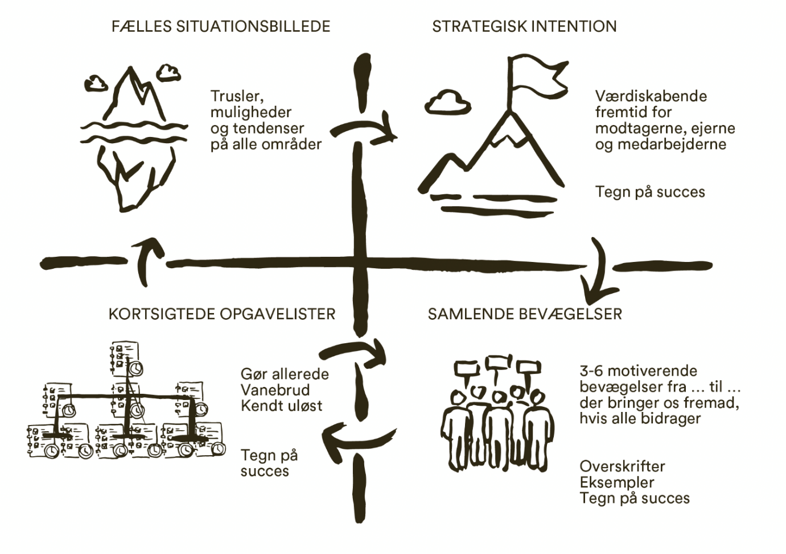
Teoretisk afsæt – organisatorisk bevægelse og mobilisering
Værktøjskassen bygger på metoden til strategirealisering beskrevet i “Meget mere ledelse med de samme kræfter” af Anders Trillingsgaard.
Metoden ser strategi som en løbende bevægelse mod en ønsket fremtid – hvor retningen er tydelig, men vejen formes undervejs.
Strategiarbejdet kan foregå flere steder i organisationen, det vil sige at strategiarbejdet kan have mange centre. Hvert område kan formulere sin egen strategiske intention, der giver mening lokalt og samtidig bidrager til realiseringen af den fælles strategi.
I det følgende præsenteres Aarhus Universitets fortolkning af modellen og forslag til, hvordan man kan arbejde med den i praksis.
Trillingsgaard 2024

Slide 6
1
Fælles situationsbillede
Skab et fælles situationsbillede
Hvad er det?
Et fælles situationsbillede er en delt forståelse af et områdes aktuelle situation – fx nøgletal, rammer, udfordringer og muligheder. Strategi 2030 vil også altid indgå som en del af situationsbilledet.
Det udvikles i fællesskab gennem dialog og refleksion, så alle ser og forstår den samme virkelighed.
Processen er lige så vigtig som resultatet og tilpasses niveauet – for et institut kan det bygge på data og evalueringer, for et team kan det bygge på samtaler om styrker og udfordringer.
Situationsbilledet er et øjebliksbillede, der danner grundlag for fælles samtaler om strategi og retning.
Formålet er, at:
sikre, at alle har samme forståelse af den aktuelle situation og handler ud fra et fælles grundlag.
udvikle fælles perspektiver og kompetencer – når vi ser situationen på nye måder, åbner det for nye handlemuligheder.
skabe et fælles afsæt for den strategiske intention.
Aarhus
Universitet

Slide 7
1
Fælles situationsbillede i praksis: Program til et arbejdsmøde
Skab et fælles situationsbillede
Forslag til dagsorden (2 timer):
Rammesætning: Formål med mødet og kort gennemgang af programmet.
Grundlag: Gennemgå de vigtigste pointer fra forberedelsen og drøft, hvilke dele af AU’s Strategi 2030, der er særligt relevante.
Analyse: Arbejd med SWOT som beskrevet på den følgende slide. Download skabelon til SWOT-analyse her
Refleksion: Med afsæt i situationsbilledet herunder hovedpointer fra SWOT-dialogen – drøft mulige strategiske retninger.
Fastholdelse: Aftal, hvem der skal kende situationsbilledet, og hvordan det dokumenteres.
Næste skridt: Beslut, hvordan arbejdet med den strategiske intention skal fortsætte – i fællesskab eller ved et udkast fra udvalgte personer.
Følgende program tilpasses til gruppens størrelse.
Formål:
At skabe et fælles billede af den aktuelle situation som afsæt for det lokale strategiarbejde.
Forberedelse:
Saml og del relevant viden forud for mødet, fx AU’s Strategi 2030, det kan også være nøgletal for området, forskningsevalueringer, input fra aftagerpaneler, boards eller andre eksterne, APV, eller andre relevante lokale data.
Metodeovervejelse
Et fælles situationsbillede giver størst værdi, når det skabes i fællesskab af dem, der skal realisere strategien.
Deltagerkredsen fastlægges lokalt – det kan være en ledergruppe, en afdeling, et team eller de faste VIP/TAP på et institut.

Slide 8
1
SWOT som metode til at skabe et fælles situationsbillede
Skab et fælles situationsbillede
SWOT kan bruges som den gennemgående metode på mødet til at skabe dialog og fælles forståelse af den nuværende situation. Det er selve samtalen og refleksionen, der giver værdi – mindst lige så meget som den endelige beskrivelse.
Forslag til arbejdsform:
Trin 1 – Styrker og svagheder
Arbejd individuelt eller i par. Reflektér over de styrker og svagheder, der kendetegner jeres område ud fra det, I hidtil har stået i.
Notér de vigtigste pointer – én pr. post-it.
Farvekode: Styrker = blå, Svagheder = orange.
Del pointerne i plenum og sæt dem op på tavle eller væg. Sortér eventuelt i temaer for overblik.
Trin 2 – Muligheder og trusler
Arbejd individuelt eller i par. Reflektér over de muligheder og trusler, I aktuelt ser for jeres område.
Notér de vigtigste pointer – én pr. post-it.
Farvekode: Muligheder = pink, Trusler = gul.
Del pointerne i plenum og saml dem på tavle eller væg. Sortér eventuelt i temaer.
Trin 3 – Fælles opsamling
Gennemgå det samlede billede i fællesskab.
Overvej, om der mangler væsentlige perspektiver, så situationsbilledet bliver dækkende og meningsfuldt for alle.
Internt fokus
Styrker
S
Strengths
Svagheder
W
Weaknesses
Muligheder
O
Opportunities
Trusler
T
Threats
Eksternt fokus

Slide 9
Strategisk intention
Hvad er det?
En strategisk intention beskriver en ønsket og værdifuld fremtid på mellemlang sigt.
Den peger på, hvad man vil lykkes med, og udvikles med afsæt i det fælles situationsbillede.
Formen kan variere – fra en kort og rammende sætning til et strategihus med vision, mission, værdier og strategiske fokusområder.
Intentionen kan suppleres med tegn på succes – beskrivelser eller mål, der viser, hvordan man kan se, at man lykkes.
Man arbejder sig hen imod intentionen, selvom vejen endnu ikke er kendt.
Formålet er, at:
skabe et fælles afsæt for den strategiske intention.
skabe fælles retning med afsæt i det fælles situationsbillede.
guide prioriteringer og opgaveløsning i hverdagen.
samle indsatsen om de områder, man har besluttet at udvikle.
2
Formulér en strategisk intention
Aarhus
Universitet

Slide 10
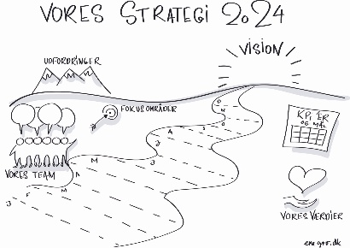
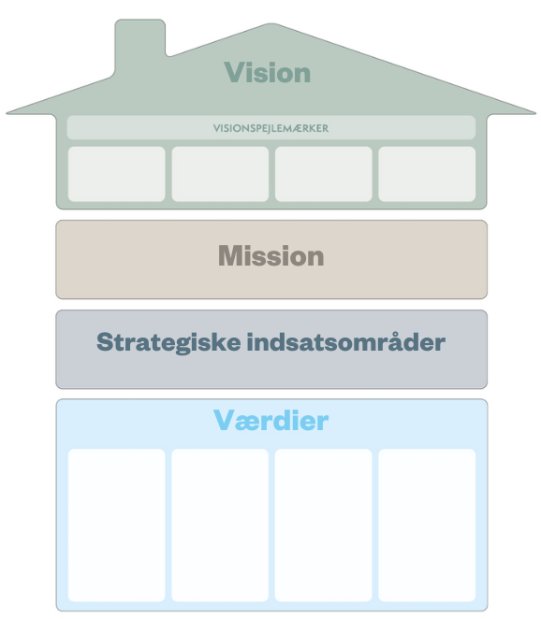
2
Formulér en strategisk intention
Strategisk intention i praksis
Arbejdsform til en gruppe der udvikler den strategiske intention sammen
Start i det fælles situationsbillede og lad deltagerne:
Reflektere individuelt eller i par og skrive forslag til strategiske intentioner på post-its.
Dele og gruppere forslagene i fælles temaer.
Drøfte og prioritere de vigtigste temaer.
Aftale, hvem der på baggrund af dialogen formulerer et første udkast til den strategiske intention, og hvornår det skal genbesøges.
Formål:
At skabe fælles retning og formulere en ønsket fremtid for området med afsæt i det fælles situationsbillede.
Arbejdsspørgsmål til udvikling af en strategisk intention:
1. Beskriv intentionen
Med afsæt i hvem/hvad skal strategien omhandle, skriv hvad vil I lykkes med – hvilken værdiskabende fremtid ønsker I at skabe?
2. Udfold forskellen
Hvilken forskel skal det gøre at lykkes med den strategiske intention I lige har formuleret– og for hvem?
3. Identificér tegn på succes
Hvordan kan man se, at I bevæger jer i den ønskede retning?
Fx ændringer i arbejdsgange, fokus, organisering eller målbare resultater.
Metodeovervejelse
Når flere bidrager til formuleringen, styrkes ejerskab og sammenhæng til de opgaver, der følger.
Den strategiske intention kan tage mange former – fra en kort retningssættende sætning til strategiske pejlemærker, en strategisk vej eller et strategihus – afhængigt af kontekst og behov.
Retningssættende sætning
Strategisk
pejlemærke
Strategisk vej
Strategihus
“Vi gør viden anvendelig – for studerende forskere og samfundet omkring os”

Slide 11
Samlende bevægelser
Hvad er det?
Samlende bevægelser er de fælles kræfter, der bringer organisationen i retning af den strategiske intention.
De formuleres med afsæt i intentionen og beskriver, hvilke organisatoriske bevægelser, der er vigtigst for at realisere den.
Bevægelserne skal opleves som meningsfulde og engagerende – noget, man har lyst til at bidrage til og kan se sig selv i.
De kan udtrykkes som korte, motiverende sætninger eller temaer, der sætter ord på den retning, organisationen bevæger sig i, og kan suppleres med mål eller fremtidsbilleder, som viser tegn på, at man er på vej.
Formålet er, at:
skabe bevægelse og engagement omkring den strategiske intention, så alle kan se, hvordan deres arbejde bidrager til den fælles retning.
3
Formulér samlende bevægelser
Aarhus
Universitet

Slide 12
3
Formulér samlende bevægelser
Samlende bevægelser i praksis
Formål:
At formulere og prioritere de bevægelser, der kan bringe organisationen tættere på den strategiske intention.
Arbejdsform
Afsæt i den strategiske intention
Drøft, hvilke bevægelser der er nødvendige for at komme tættere på intentionen. Start evt. som ved arbejdet med strategisk intention – med individuelle eller parvise refleksioner på sedler.
Formulér bevægelserne
Brug korte og engagerende sætninger som fx:“Vi skal gå fra … til …” eller “Vi vil …”.
Vælg de formuleringer, der har mest kraft, peger tydeligst i den strategiske retning og vækker lyst til at bidrage.
Afstem og tilpas
Hvis intentionen spænder bredt, kan en interessentanalyse hjælpe med at identificere, hvilke bevægelser der er vigtigst for forskellige aktører. Arbejdet kræver ofte et par iterationer, før formuleringerne rammer klart og motiverende.
Eksempler på samlende bevægelser
NGO, der havde brug for at styrke deres indtjening for at overleve: “Vi vil også være her om 100 år.”
10. klasse-skole: “Det skal gøre ondt at undvære os.”
Professionshøjskolen, der ville have flere uddannelser, der svarer på en af de store samfundsudfordringer: “Vores dimittender skal kritisk og kompetent kunne træde ind i en digital praksis”
Fælles for dem alle:
De er korte, meningsfulde og peger tydeligt på en retning, som både medarbejdere og ledere kan tænke med i deres daglige arbejde.
Metodeovervejelse
De samlende bevægelser kan udvikles i fællesskab eller finpudses af en mindre gruppe. Involvering af flere skaber større ejerskab.

Slide 13
Kortsigtede opgavelister
Hvad er det?
Kortsigtede opgavelister samler konkrete opgaver, der bringer organisationen tættere på den strategiske intention.
For hver samlende bevægelse udarbejdes mindst én opgaveliste – og gerne flere, hvis arbejdet foregår i flere afdelinger eller teams.
Arbejdet starter med at skabe overblik over, hvad man allerede gør, hvad der skal ændres eller stoppes, og hvilke udfordringer der skal løses for at lykkes.
De identificerede opgaver formuleres, så de er konkrete og handlebare – se forslag på næste slide.
Listerne bør kun dække et halvt år ad gangen og løbende genbesøges for at justere og fastholde retningen.
Formålet er, at:
komme hurtigt i gang – uden at kende hele vejen på forhånd.
formulere konkrete opgaver på kort sigt og justere retningen undervejs.
gøre strategien operationel og handlebar i hverdagen.
4
Lav kortsigtede opgavelister
Aarhus
Universitet

Slide 14
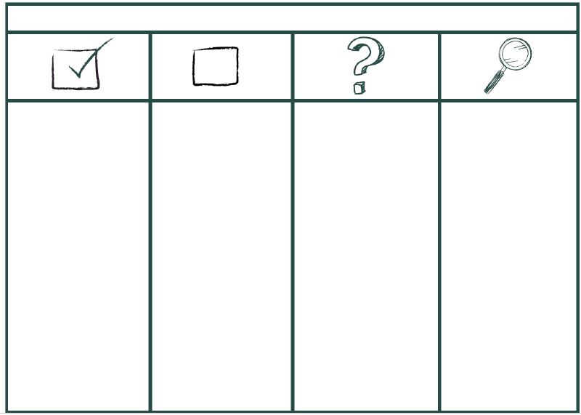
4
Lav kortsigtede opgavelister
Kortsigtede opgavelister i praksis
Arbejdsform
Start med at skabe et fælles overblik – i teamet, afdelingen eller ledelsen – over:
Hvad gør vi allerede, som bevæger os i den rigtige retning?
Hvad skal vi starte eller stoppe med at gøre (vanebrud) for at komme videre?
Hvilke kendte forhindringer skal vi have løst?
Hvor skal vi se efter tegn på succes – fx konkrete mål, ny adfærd eller resultater?
Med afsæt i dette overblik prioriteres og formuleres konkrete opgaver med tydelige ansvarlige.
Brug evt. en fælles plakat eller tavle til at samle gruppens forslag og skabe overblik.
Metodeovervejelse
Kortsigtede opgavelister udarbejdes med fordel i team, afdeling eller sektion – én pr. samlende bevægelse.
De kan også udvikles som soloøvelse, hvor en ansvarlig laver første udkast og efterfølgende inddrager de relevante personer i udførelsen.

Slide 15
Kontinuerlig opfølgning
Hvad er det?
Kontinuerlig opfølgning er en fast rytme for refleksion og justering af det strategiske arbejde. Det handler om at skabe et fælles rum, hvor de relevante ledelsesfora jævnligt drøfter:
Om den lokale strategiske retning fortsat er relevant og skaber bevægelse i den ønskede retning,
hvilke erfaringer og resultater der er gjort siden sidst,
og hvor der er behov for justeringer eller nye prioriteringer.
Samtidig handler det om at holde strategien levende i hverdagen – at bruge den som kompas for beslutninger og prioriteringer i det daglige arbejde.
Det kan kaldes hverdagsprioritering - den løbende praksis, hvor strategien bringes i spil gennem de daglige valg, dialoger og handlinger på alle niveauer i organisationen.
Formålet er, at:
fastholde strategisk fokus i en travl hverdag.
omsætte strategien til løbende handling, læring og prioritering.
skabe et fælles sprog og en vedvarende rytme omkring strategien på tværs af enheder og faglige miljøer.
5
Følg op kontinuerligt
Aarhus
Universitet
Notes:
Kontinuerlig opfølgning er en fast rytme for refleksion, læring og justering af det strategiske arbejde.
Det handler om at skabe et fælles rum, hvor de relevante ledelses- og medarbejderfora jævnligt drøfter:
om strategien fortsat er relevant og skaber bevægelse i den ønskede retning,
hvilke erfaringer og resultater der er gjort siden sidst,
og hvor der er behov for justeringer eller nye prioriteringer.
Samtidig handler det om at holde strategien levende i hverdagen – at bruge den som kompas for beslutninger og prioriteringer i det daglige arbejde.
Det kaldes hverdagsprioritering: den løbende praksis, hvor strategien oversættes til konkrete valg, dialoger og handlinger på alle niveauer i organisationen.

Slide 16
5
Opfølgning i praksis
Følg op kontinuerligt
For at fastholde fokus på strategiarbejdet og sikre, at man løbende forholder sig til relevans og retning, kan det være hjælpsomt både at indarbejde ‘hverdagsprioritering’ i allerede eksisterende møder og med en fast kadence for opfølgning – fx hvert kvartal.
Opfølgningen kan tilrettelægges som en dialog ud fra en fast struktur med fokus på fortid, fremtid og handling Spørgsmålene tilpasses lokalt, og dialogen tager afsæt i et aktuelt fælles situationsbillede og den strategiske intention.
Opfølgningen kan med fordel indarbejdes i allerede eksisterende mødefora – fx 1:1-samtaler, lederfora eller institut- eller afdelingsmøder – så det bliver en naturlig del af driften frem for et ekstra initiativ.
Fokus bør være på fælles refleksion og læring, ikke kontrol.
Forslag til løbende hverdagsprioritering
Fokusområde | Spørgsmål til refleksion | Typiske handlinger
Bevægelsen / Hverdags-prioritering | Hvordan holder vi den strategiske retning levende i hverdagen? | Indarbejd de samlende bevægelser i løbende udviklingsarbejde og prioritering på møder, MUS, 1:1 projekter og beslutninger – brug den strategiske intention som pejlemærke.
Forslag til kvartalsvis struktur for opfølgning
Fokusområde | Spørgsmål til refleksion | Typiske handlinger
Forberedelse | Hvad viser vores nøgletal, økonomi, trivsel, fremdrift mm. om status nu? | Saml data og observationer som grundlag for dialogen
Fortid | Hvad har vi opnået siden sidst, og hvad kan vi lære af det? Så hvad er det nuværende situationsbillede? | Del resultater, erfaringer og læringspunkter Gennemfør evt. mini SWOT
Fremtid | Er de samlende bevægelser stadig de rigtige eller skal de justeres? Og hvad er de konkrete mål og prioriteringer nu? | Revider fokusområder, justér formulering af de samlende bevægelser og aftal nye skridt
Handling | Hvad er de vigtigste opgaver de næste måneder – hvem gør hvad? Hvad er den vigtigste lederopgave I det kommende kvartal? Tværgående: har vi brug for andre eller har de brug for os? | Opdater kortsigtede opgavelister Skab relevant koordinering
Metodeovervejelse
Opfølgning og hverdagsprioritering kræver ikke nødvendigvis nye processer – ”blot” opmærksomhed.
Når strategien bliver en naturlig del af samtaler og beslutninger i dagligdagen, skabes en stærk forbindelse mellem strategi og praksis.

Slide 17
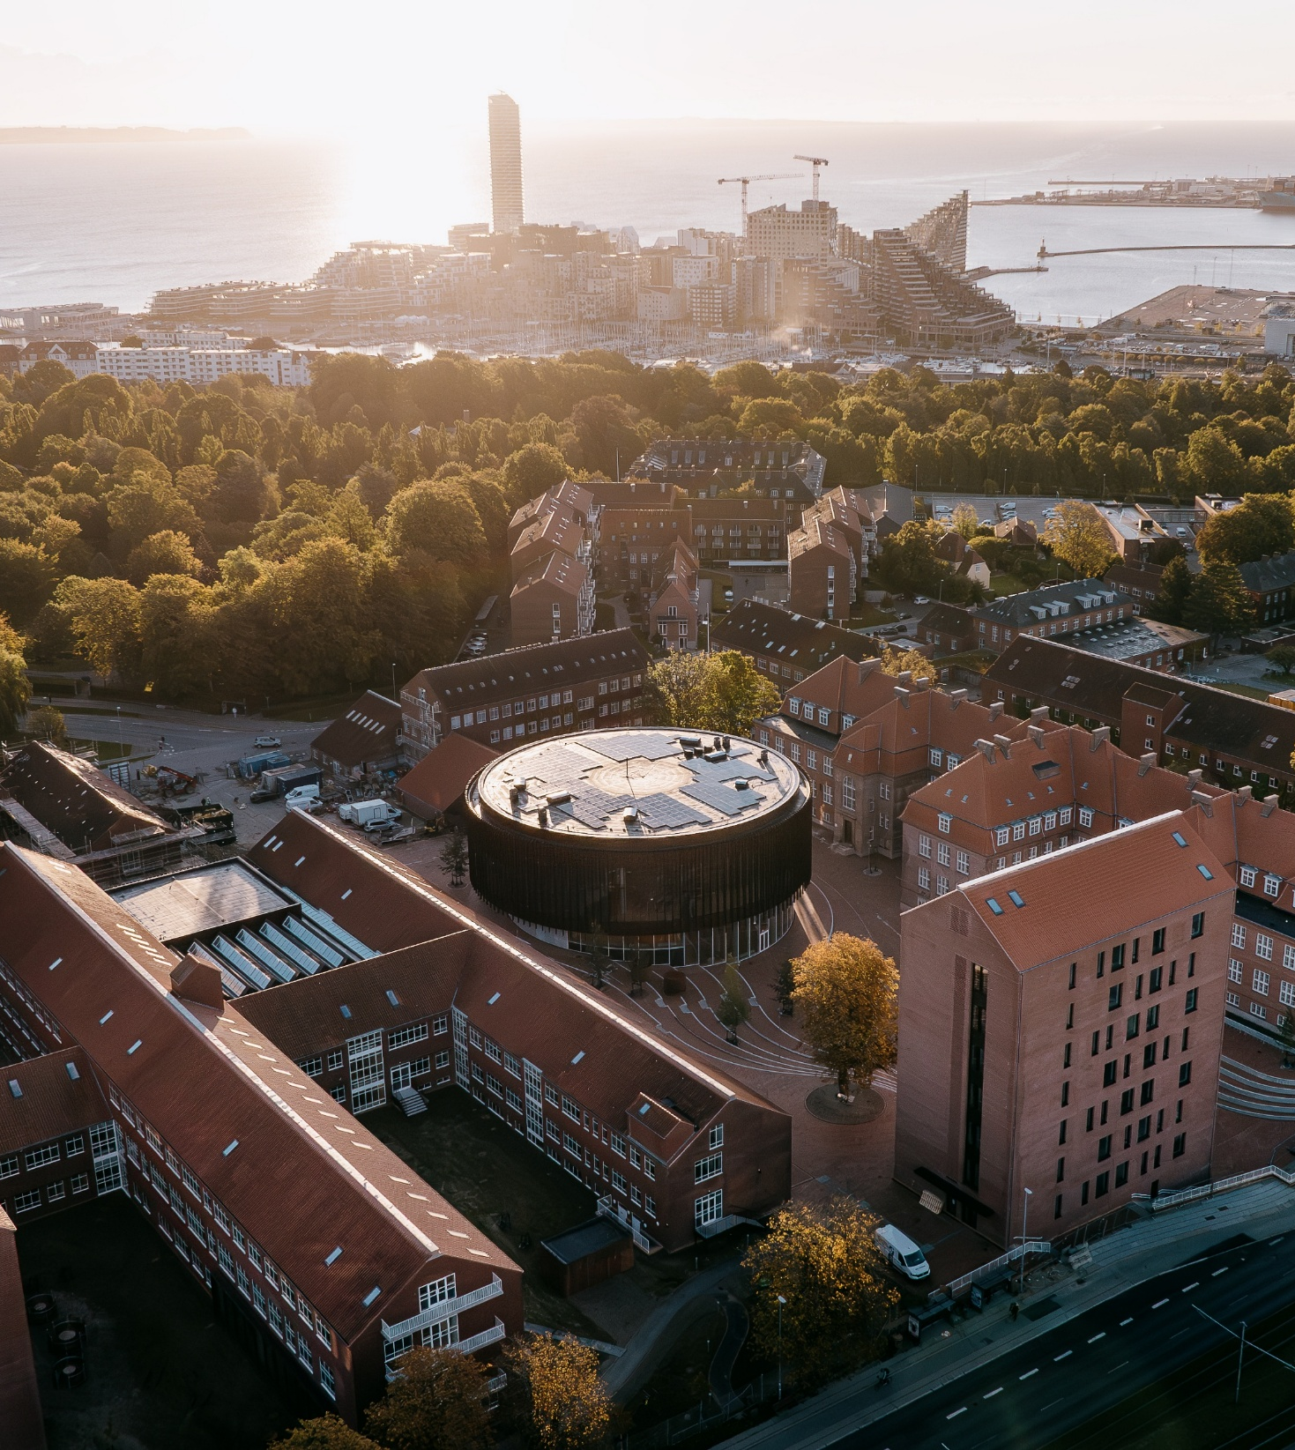
Andre hjælpeværktøjer

Slide 18
Procesplan – struktur på strategiarbejdet
En procesplan skaber overblik over, hvordan strategiarbejdet kan tilrettelægges og følges op over tid. Den tydeliggør, hvem der skal involveres hvornår, og hvordan fremdrift og læring fastholdes.
Planen kan lægges ind i eksisterende mødestrukturer, så strategien bliver en del af det løbende ledelsesarbejde, eller tilrettelægges som et særskilt forløb afhængigt af behov og kontekst.
Procesplanen skal give fælles overblik og ejerskab – ikke blive et administrativt dokument.
Download skabelon til procesplan her
Aktivitet | Formål | Mulige deltagere | Tidsramme / kadence
1. Afklar spillebanen | Definér formålet med strategiarbejdet, og hvad det dækker – fx et institut, et tema eller et tværgående område | Lederteam, evt. nøglepersoner | Opstart
2. Fælles situationsbillede | Skab fælles forståelse af den nuværende situation, udfordringer og muligheder | Ledere, medarbejdere, evt. samarbejdspartnere | 1–2 workshops
3. Strategisk intention | Formulér den ønskede retning og beskrivelser af fremtidig succes | Lederteam, udvalgte medarbejdere | Efter situationsbilledet
4. Samlende bevægelser | Identificér de vigtigste organisatoriske bevægelser, der kan bringe jer i retning af intentionen | Lederteam, udvalgte medarbejdere | 1–2 møder
5. Kortsigtede opgavelister | Gør strategien operationel ved at formulere konkrete handlinger og prioriteter | Teams, afdelinger, projektgrupper | 1 møde og derefter kvartalsvis eller efter behov
6. Opfølgning i fast kadence | Saml op på fremdrift, erfaringer og læring – og justér retningen om nødvendigt | Lederteam, relevante fora | Løbende / fx hvert kvartal

Slide 19
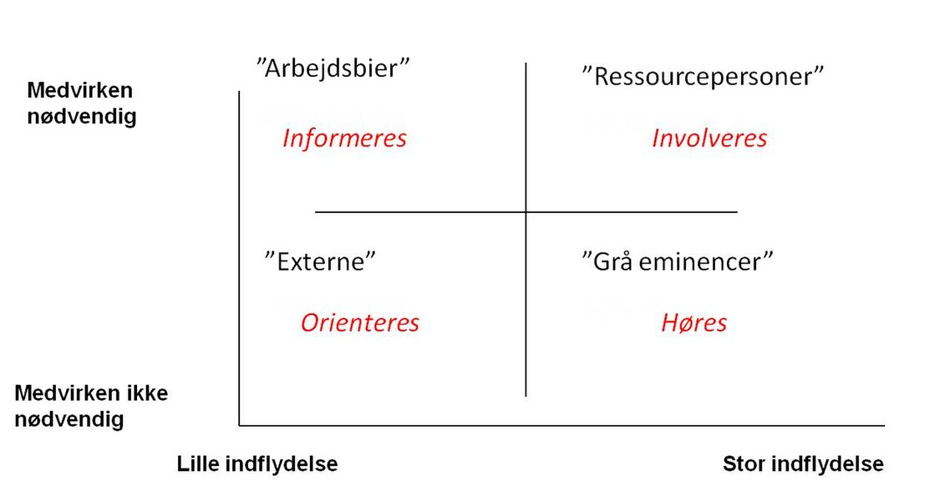
Interessentanalyse – overblik over aktører og samarbejdsflader
En interessentanalyse hjælper med at skabe fælles forståelse af de personer, grupper eller organisationer, der påvirkes af eller bidrager til strategiarbejdet.
Den kan bruges til at kvalificere samlende bevægelser og prioritere, hvor inddragelse gør størst forskel.
Sådan kan den bruges:
Kortlæg interessenter ud fra deres betydning og involveringsbehov.
Drøft, hvordan de bedst håndteres: informeres, inddrages, samarbejdes med eller gives ansvar.
Lav analysen i ledergruppen eller en mindre projektgruppe for at skabe fælles billede og ejerskab.
Download skabelon til en detaljeret interessentanalyse her
Eksempel på ramme for interessentanalyse

Slide 20
